Slide 1
انتخابات و شهروندان افغانستان
2019
نظرسنجی صلح و انتخابات
توسط آریانا نیوز

Slide 2
هدف نظر سنجی
دانستن خواست های شهروندان افغانستان
انتخاب شهروندان (میان صلح و انتخابات)
کمک به نهاد های ذیدخل در تصمیم‌گیری با عرضه تصویر واضح از خواست های شهروندان افغانستان
شامل‌ ساختن نظریات شهروندان در پروسه صلح

Slide 3
داده ها
برای تکمیل نظرسنجی از اطلاعات اولیه استفاده شده
داده های جمع آوری شده:
  از ۵۳۷۹ شهروند افغانستان
  از۳۴ ولایت افغانستان
  در سه زبان (فارسی، پشتو و ازبکی)

Slide 4
پرسشنامه
پرسش های پرسشنامه توسط آریانا نیوز انتخاب شده است که سه پرسش اساسی را مطرح می‌کند:
صلح میخواهید؟
انتخابات میخواهید؟
میان صلح و انتخابات کدام ‌یک را میخواهید؟

Slide 5
جمع‌آوری داده ها، وارد نمودن در سیستم و تحلیل
برای جمع‌آوری داده ها یک لست شامل از ۵۵۰۰ شماره های تیلفون توسط آرایانا نیوز آماده شد
نی توسط یک گروه ۱۵ نفری به تمام شماره ها تماس گرفته و بیشتر از ۵۰۰۰ باسخ جمع‌آوری نمود(بعد از اعتبار سنجی تنها ۵۳۷۹ پاسخ برای نظر سنجی انتخاب شد)
برای تحلیل داده ها از نرم‌افزار اس پی اس اس برای دسته بندی اطلاعات استفاده شد
دیزاین و گرافیت توسط تیم آریانا نیوز آماده شد

Slide 6
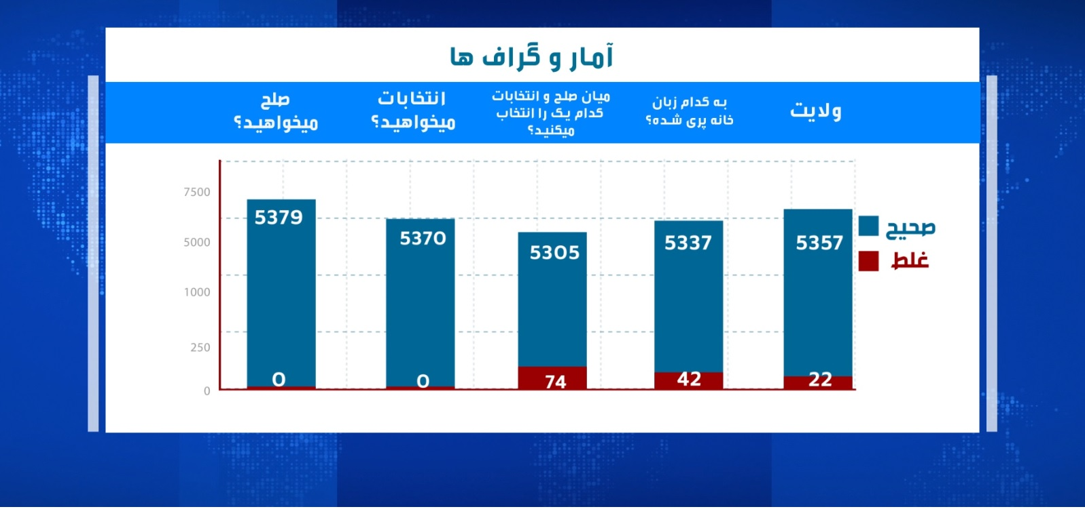
یافته ها

Slide 7
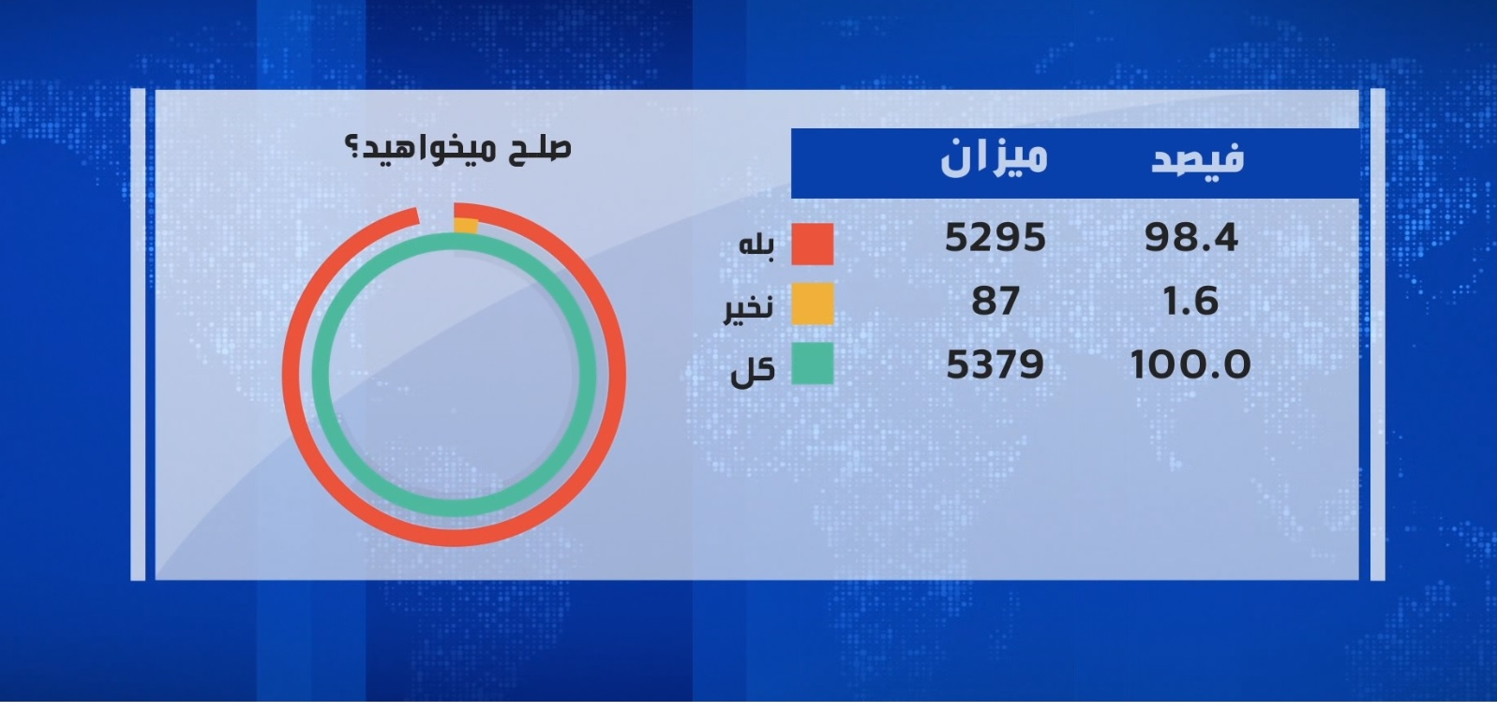
یافته ها (به ادامه...)

Slide 8
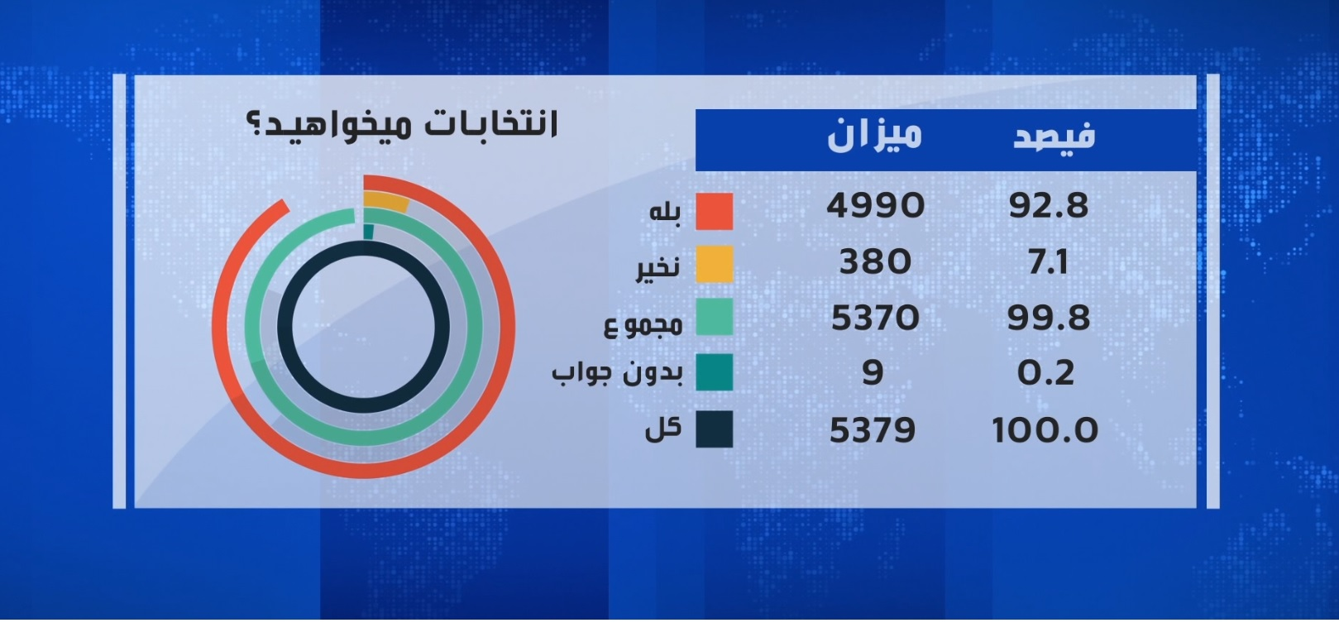
یافته ها (به ادامه...)

Slide 9
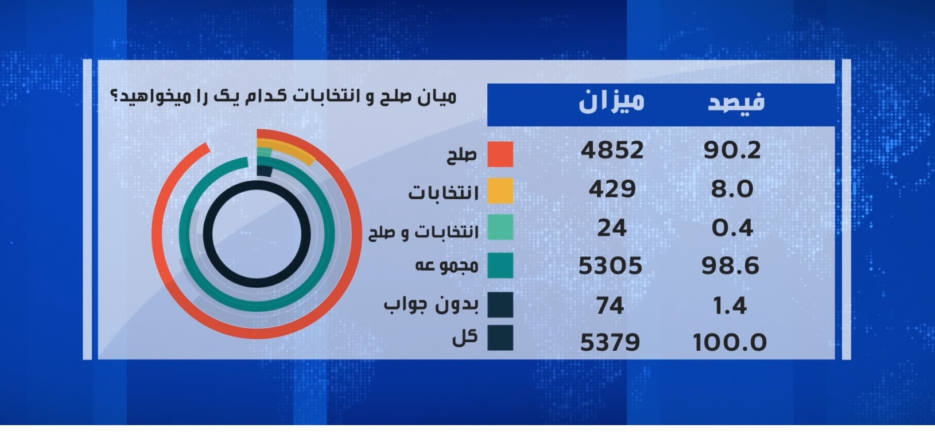
یافته ها (به ادامه...)

Slide 10
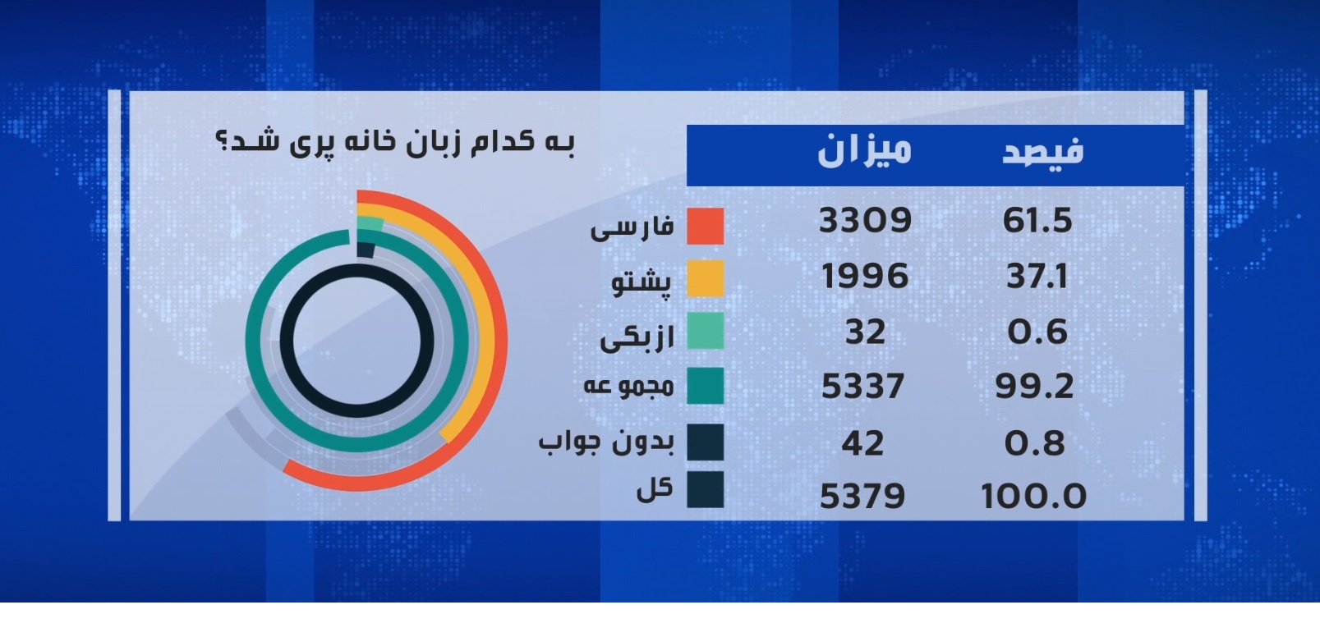
یافته ها (به ادامه...)

Slide 11
جواب های دریافت شده از ولایت ها

Slide 12
جواب های دریافت شده از ولایات
ولایات | میزان | فیصد | فیصد قبولی | مجموع فیصدی
ارزگان | 6 | .1 | .1 | .1
پنجشیر | 44 | .8 | .8 | .9
تخار | 49 | .9 | .9 | 1.8
جوزجان | 6 | .1 | .1 | 2.0
خوست | 259 | 4.8 | 4.8 | 6.8
دایکندی | 11 | .2 | .2 | 7.0
زابل | 31 | .6 | .6 | 7.6
سرپل | 58 | 1.1 | 1.1 | 8.7
سمنگان | 27 | .5 | .5 | 9.2
غزنی | 356 | 6.6 | 6.6 | 15.8
فاریاب | 231 | 4.3 | 4.3 | 20.1
بادغیس | 26 | .5 | .5 | 20.6
فراه | 107 | 2.0 | 2.0 | 22.6
قندز | 166 | 3.1 | 3.1 | 25.7
قندهار | 947 | 17.6 | 17.7 | 43.4

Slide 13
جواب های دریافت شده از ولایات (به ادامه...)
ولایات | میزان | فیصد | فیصد قبولی | مجموع فیصدی
ارزگان | 6 | .1 | .1 | .1
پنجشیر | 44 | .8 | .8 | .9
تخار | 49 | .9 | .9 | 1.8
جوزجان | 6 | .1 | .1 | 2.0
خوست | 259 | 4.8 | 4.8 | 6.8
دایکندی | 11 | .2 | .2 | 7.0
زابل | 31 | .6 | .6 | 7.6
سرپل | 58 | 1.1 | 1.1 | 8.7
سمنگان | 27 | .5 | .5 | 9.2
غزنی | 356 | 6.6 | 6.6 | 15.8
فاریاب | 231 | 4.3 | 4.3 | 20.1
بادغیس | 26 | .5 | .5 | 20.6
فراه | 107 | 2.0 | 2.0 | 22.6
قندز | 166 | 3.1 | 3.1 | 25.7
قندهار | 947 | 17.6 | 17.7 | 43.4

Slide 14
جواب های دریافت شده از ولایات (به ادامه...)
ولایات | میزان | فیصد | فیصد قبولی | مجموع فیصدی
بلخ | 252 | 4.7 | 4.7 | 98.1
پروان | 19 | .4 | .4 | 98.5
پکتیا | 71 | 1.3 | 1.3 | 99.8
پکتیکا | 10 | .2 | .2 | 100.0
مجموع | 5357 | 99.6 | 100.0
بدون_جواب | 22 | .4
کل | 5379 | 100.0

Slide 15
ولایت* صلح میخواهند
ولایات | بله | نخیر | مجموع فیصدی
ارزگان | 6 | 0 | 6
پنجشیر | 44 | 0 | 44
تخار | 49 | 0 | 49
جوزجان | 6 | 0 | 6
خوست | 255 | 4 | 259
دایکندی | 11 | 0 | 11
زابل | 30 | 1 | 31
سرپل | 52 | 6 | 58
سمنگان | 27 | 0 | 27
غزنی | 351 | 5 | 356
فاریاب | 223 | 8 | 231
بادغیس | 26 | 0 | 26
فراه | 106 | 1 | 107
قندز | 161 | 5 | 166
قندهار | 936 | 11 | 947

Slide 16
ولایت* صلح میخواهند (به ادامه...)
ولایات | بله | نخیر | مجموع فیصدی
ارزگان | 6 | 0 | 6
پنجشیر | 44 | 0 | 44
تخار | 49 | 0 | 49
جوزجان | 6 | 0 | 6
خوست | 255 | 4 | 259
دایکندی | 11 | 0 | 11
زابل | 30 | 1 | 31
سرپل | 52 | 6 | 58
سمنگان | 27 | 0 | 27
غزنی | 351 | 5 | 356
فاریاب | 223 | 8 | 231
بادغیس | 26 | 0 | 26
فراه | 106 | 1 | 107
قندز | 161 | 5 | 166
قندهار | 936 | 11 | 947

Slide 17
ولایت* صلح میخواهند (به ادامه...)
ولایات | بله | نخیر | مجموع فیصدی
کابل | 1488 | 11 | 1499
کاپیسا | 16 | 0 | 16
کنر | 39 | 0 | 39
لغمان | 19 | 0 | 19
لوگر | 13 | 0 | 13
ننگرهار | 376 | 2 | 378
نورستان | 17 | 0 | 17
بامیان | 2 | 3 | 5
نیمروز | 33 | 0 | 33
هرات | 349 | 7 | 356
هلمند | 106 | 2 | 108
وردک | 26 | 0 | 26
غور | 18 | 0 | 18

Slide 18
ولایت* صلح میخواهند (به ادامه...)
ولایات | بله | نخیر | مجموع فیصدی
بدخشان | 97 | 0 | 97
بغلان | 57 | 0 | 57
بلخ | 236 | 16 | 252
پروان | 18 | 1 | 19
پکتیا | 70 | 1 | 71
پکتیکا | 10 | 0 | 10
کل | 5273 | 84 | 5357

Slide 19
ولایت* انتخابات میخواهند
ولایات | بله | نخیر | مجموع فیصدی
ارزگان | 6 | 0 | 6
پنجشیر | 43 | 1 | 44
تخار | 45 | 3 | 48
جوزجان | 6 | 0 | 6
خوست | 249 | 10 | 259
دایکندی | 10 | 1 | 11
زابل | 28 | 3 | 31
سرپل | 44 | 14 | 58
سمنگان | 22 | 5 | 27
غزنی | 331 | 25 | 356
فاریاب | 203 | 28 | 231
بادغیس | 26 | 0 | 26
فراه | 92 | 14 | 106
قندز | 143 | 22 | 165
قندهار | 878 | 69 | 947

Slide 20
ولایت* انتخابات میخواهند (به ادامه...)
ولایات | بله | نخیر | مجموع فیصدی
کابل | 1415 | 80 | 1495
کاپیسا | 16 | 0 | 16
کنر | 37 | 2 | 39
لغمان | 19 | 0 | 19
لوگر | 13 | 0 | 13
ننگرهار | 373 | 5 | 378
نورستان | 17 | 0 | 17
بامیان | 3 | 2 | 5
نیمروز | 28 | 5 | 33
هرات | 316 | 38 | 354
هلمند | 97 | 11 | 108
وردک | 25 | 1 | 26
غور | 16 | 2 | 18
بدخشان | 95 | 2 | 97
بغلان | 53 | 4 | 57
بلخ | 231 | 21 | 252

Slide 21
ولایت* انتخابات میخواهند (به ادامه...)
ولایات | بله | نخیر | مجموع فیصدی
پروان | 15 | 4 | 19
پکتیا | 68 | 3 | 71
پکتیکا | 10 | 0 | 10
کل | 4973 | 375 | 5348

Slide 22
ولایت* میان صلح و انتخابات کدام یک را میخواهند
ولایات | صلح | انتخابات | انتخابات و صلح | مجموع فیصدی
ارزگان | 4 | 2 | 0 | 6
پنجشیر | 37 | 5 | 2 | 44
تخار | 42 | 7 | 0 | 49
جوزجان | 6 | 0 | 0 | 6
خوست | 243 | 13 | 0 | 256
دایکندی | 10 | 1 | 0 | 11
زابل | 26 | 5 | 0 | 31
سرپل | 39 | 13 | 0 | 52
سمنگان | 22 | 3 | 0 | 25
غزنی | 320 | 34 | 0 | 354
فاریاب | 208 | 15 | 0 | 223
بادغیس | 26 | 0 | 0 | 26
فراه | 95 | 9 | 0 | 104
قندز | 152 | 11 | 0 | 163
قندهار | 893 | 44 | 0 | 937

Slide 23
ولایت* میان صلح و انتخابات کدام یک را میخواهند (به ادامه...)
ولایات | صلح | انتخابات | انتخابات و صلح | مجموع فیصدی
کابل | 1336 | 134 | 19 | 1489
کاپیسا | 16 | 0 | 0 | 16
کنر | 34 | 3 | 1 | 38
لغمان | 18 | 1 | 0 | 19
لوگر | 11 | 2 | 0 | 13
ننگرهار | 358 | 19 | 0 | 377
نورستان | 12 | 5 | 0 | 17
بامیان | 3 | 1 | 0 | 4
نیمروز | 28 | 4 | 1 | 33
هرات | 318 | 31 | 1 | 350
هلمند | 96 | 12 | 0 | 108
وردک | 22 | 4 | 0 | 26
غور | 18 | 0 | 0 | 18
بدخشان | 89 | 7 | 0 | 96
بغلان | 53 | 4 | 0 | 57

Slide 24
ولایت* میان صلح و انتخابات کدام یک را میخواهند (به ادامه...)
ولایات | صلح | انتخابات | انتخابات و صلح | مجموع فیصدی
بلخ | 213 | 32 | 0 | 245
پروان | 17 | 1 | 0 | 18
پکتیا | 65 | 4 | 0 | 69
پکتیکا | 9 | 1 | 0 | 10
کل | 4839 | 427 | 24 | 5290

Slide 25
ولایت* به کدام زبان خانه پری شد؟
ولایات | فارسی | پشتو | ازبکی | مجموع فیصدی
ارزگان | 4 | 2 | 0 | 6
پنجشیر | 43 | 0 | 0 | 43
تخار | 49 | 0 | 0 | 49
جوزجان | 6 | 0 | 0 | 6
خوست | 6 | 253 | 0 | 259
دایکندی | 9 | 2 | 0 | 11
زابل | 5 | 26 | 0 | 31
سرپل | 55 | 0 | 1 | 56
سمنگان | 24 | 0 | 1 | 25
غزنی | 332 | 22 | 0 | 354
فاریاب | 195 | 4 | 26 | 225
بادغیس | 25 | 1 | 0 | 26
فراه | 91 | 15 | 0 | 106
قندز | 148 | 16 | 1 | 165
قندهار | 57 | 884 | 0 | 941

Slide 26
ولایت* به کدام زبان خانه پری شد؟ (به ادامه...)
ولایات | فارسی | پشتو | ازبکی | مجموع فیصدی
کابل | 1324 | 159 | 1 | 1484
کاپیسا | 11 | 5 | 0 | 16
کنر | 7 | 32 | 0 | 39
لغمان | 10 | 9 | 0 | 19
لوگر | 10 | 3 | 0 | 13
ننگرهار | 25 | 350 | 0 | 375
نورستان | 8 | 9 | 0 | 17
بامیان | 5 | 0 | 0 | 5
نیمروز | 29 | 4 | 0 | 33
هرات | 334 | 21 | 0 | 355
هلمند | 19 | 87 | 1 | 107
وردک | 18 | 8 | 0 | 26
غور | 18 | 0 | 0 | 18
بدخشان | 96 | 1 | 0 | 97
بغلان | 54 | 3 | 0 | 57

Slide 27
ولایت* به کدام زبان خانه پری شد؟ (به ادامه...)
ولایات | فارسی | پشتو | ازبکی | مجموع فیصدی
بلخ | 241 | 10 | 1 | 252
پروان | 18 | 1 | 0 | 19
پکتیا | 15 | 55 | 0 | 70
پکتیکا | 3 | 7 | 0 | 10
کل | 3294 | 1989 | 32 | 5315

Slide 28
پایان
سپاس

